Slide 1
Historie chemie
17. a 18. století
Radka Hejmalová

Slide 2

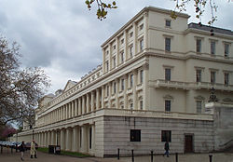
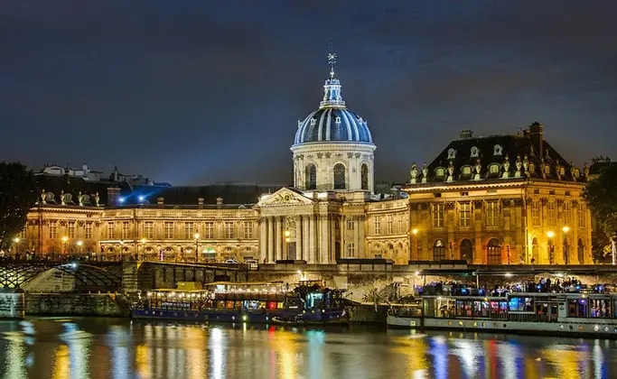
Zakládání vědeckých společností
Královská společnost (Británie) – 1660- Londýn
Francouzská akademie věd – 1666
Znak Královské společnosti
Sídlo Královské společnosti
Sídlo Francouzské akademie věd

Slide 3

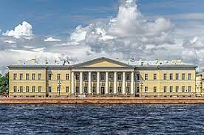
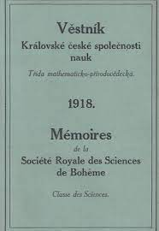
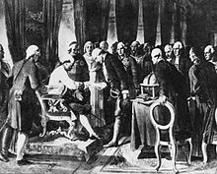

Zakládání vědeckých společností
Ruská akademie věd – 1724 (Petrohradská akademie věd)
Soukromá učená společnost – 1769
  Budoucí Královská česká společnost nauk
Sídlo Ruské akademie věd
Skripta vydaná KČSN
Pečeť KČSN

Slide 4
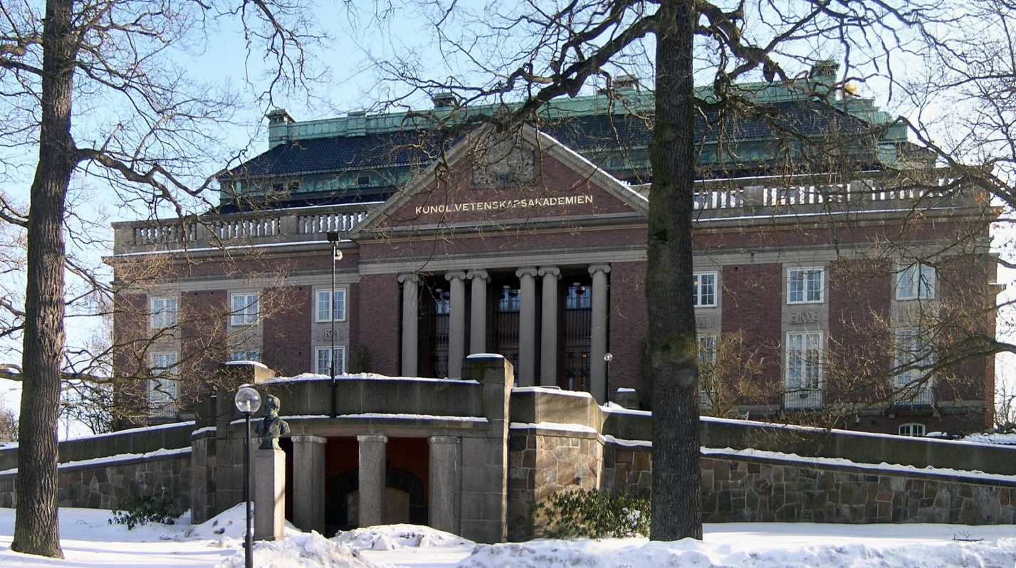
Zakládání vědeckých společností
Královská švédská akademie věd – 1739 – Carl Linné
Sídlo Královské švédské akademie věd

Slide 5
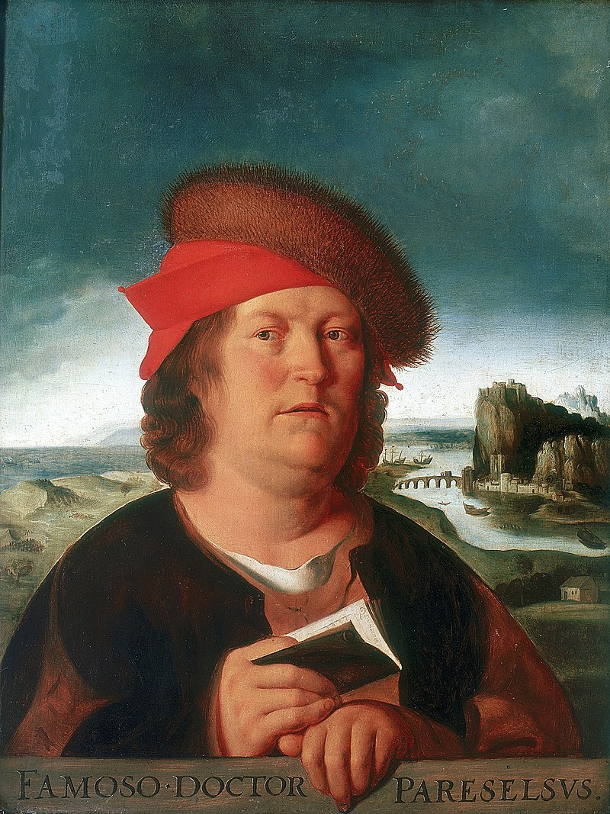
Iatrochemie
Paracelsus
Využívání chemických látek k léčbě pacientů
  Často sloučeniny antimonu a rtuti

Slide 6
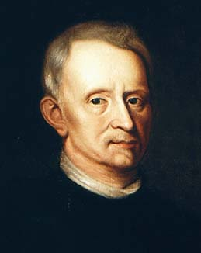
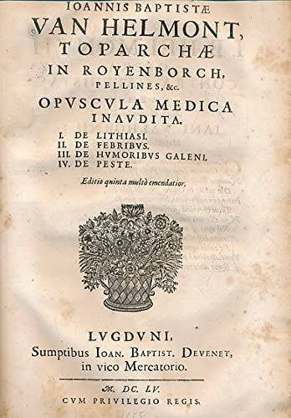
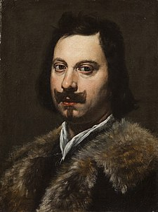
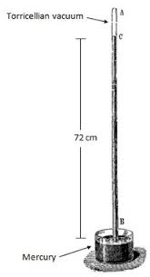
Pneumatická chemie
J.B.van Helmont
Nauka o vlastnostech plynů
J. B. van Helmont – chemik, fyziolog, lékař
  princip šetření sil nemocného v boji s nemocí a požadavek co nejohleduplnějšího ošetření
  Kniha – Počátek lékařství
E. Torricelli
  Fyzik a matematik; vynález rtuťového barometru
Počátek lékařství - 1655
E. Torricelli
Torricelliho barometr

Slide 7
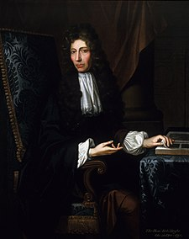
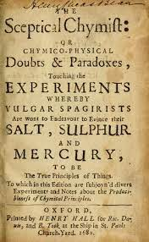
Pneumatická chemie
R. Boyle
Robert Boyle
  Chemik, fyzik, přírodovědec
  Kniha Skeptický chemik
  Psal i na poli teologie – Boylovy přednášky
  Formuloval tzv. Boylův zákon
Skeptický chemik - 1680

Slide 8
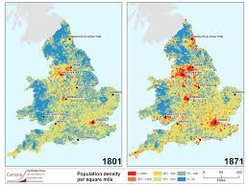
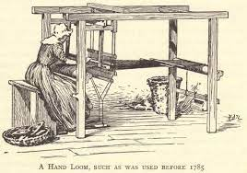
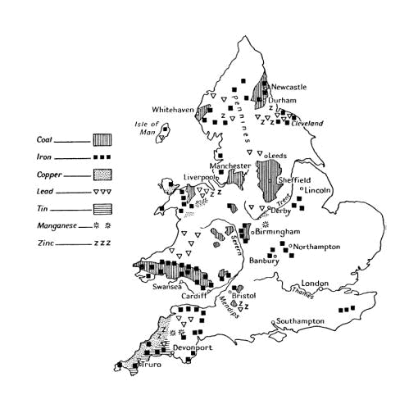
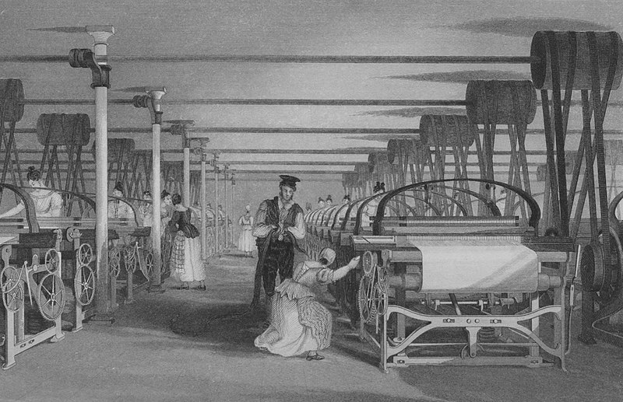
18. Století – Období vědecké revoluce
Průmyslová revoluce v Británii – ve zbytku Evropy až od konce 18. stol.
Tkalcovský stav
Změna hustoty populace
GB nerostné zdroje

Slide 9
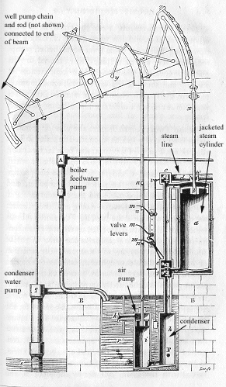
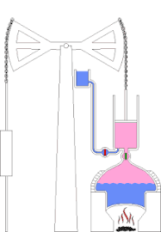
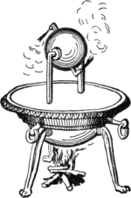
Parní stroj
J. Watt
Zmínky již v 1. st nl v Egyptě
Thomas Savery – 1. patent na parní stroj - 1698
Thomas Newcomen – Zdokonalil model T. Saveryho
James Watt – 1765- zdokonalení parního stroje
T. Nowcomen
aeolipile

Slide 10
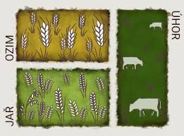
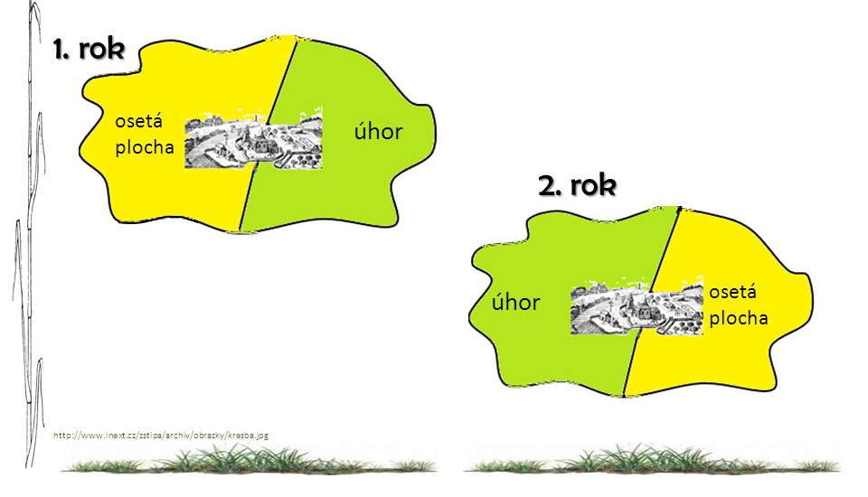
Zemědělství
Používání hnojiv pro zvýšení produkce

Slide 11
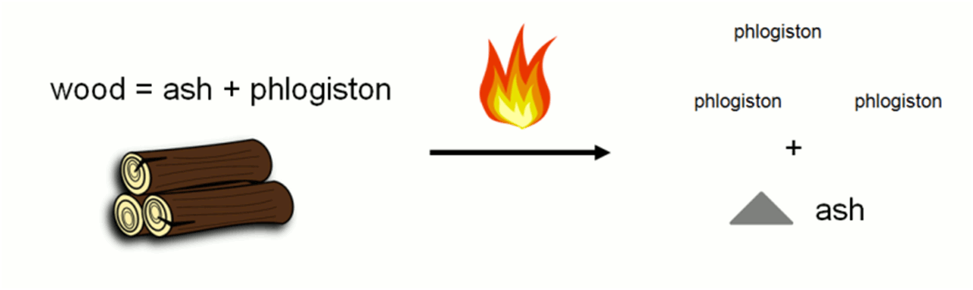
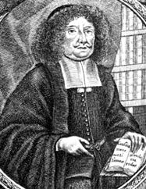
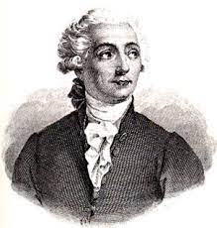
Chemie
Zaměření se na spalování
  Flogistonová teorie – 1667 –J.J.Becher
  Nepravdivá – podařilo se vyvrátit A.L.Lavoisier- nahradil ji teorií oxidace
Becher
Lavoisier

Slide 12
Zdroje
https://cs.wikipedia.org/wiki/Flogistonov%C3%A1_teorie
https://en.wikipedia.org/wiki/History_of_the_steam_engine
https://en.wikipedia.org/wiki/History_of_the_steam_engine#/media/File:Aeolipile_illustration.png
https://cs.wikipedia.org/wiki/Robert_Boyle
https://cs.wikipedia.org/wiki/Jean-Baptiste_van_Helmont
https://cs.wikipedia.org/wiki/Evangelista_Torricelli
https://cs.wikipedia.org/wiki/Evangelista_Torricelli#/media/Soubor:Evangelista_Torricelli_by_Lorenzo_Lippi_(circa_1647,_Galleria_Silvano_Lodi_&_Due).jpg
https://cs.wikipedia.org/wiki/Jean-Baptiste_van_Helmont#/media/Soubor:Jan_Baptist_van_Helmont_portrait.jpg
https://cs.wikipedia.org/wiki/Paracelsus
https://cs.wikipedia.org/wiki/Carl_Linn%C3%A9
https://cs.wikipedia.org/wiki/Kr%C3%A1lovsk%C3%A1_%C5%A1v%C3%A9dsk%C3%A1_akademie_v%C4%9Bd
https://cs.wikipedia.org/wiki/Kr%C3%A1lovsk%C3%A1_%C4%8Desk%C3%A1_spole%C4%8Dnost_nauk
https://cs.wikipedia.org/wiki/Kr%C3%A1lovsk%C3%A1_spole%C4%8Dnost
https://cs.wikipedia.org/wiki/Rusk%C3%A1_akademie_v%C4%9Bd
https://cs.wikipedia.org/wiki/Francouzsk%C3%A1_akademie_v%C4%9Bd

Slide 13
Zdroje
http://www.converter.cz/fyzici/watt.htm
https://slideplayer.cz/slide/12838583/
http://edu.techmania.cz/cs/encyklopedie/vedec/1230/lavoisier
https://www.fantomexpozic.cz/tradicni-zemedelstvi
https://slideplayer.cz/slide/3239034/
https://openlibrary.org/books/OL13445505M/The_sceptical_chymist
https://commons.wikimedia.org/wiki/File:Powerloom_weaving_in_1835.jpg
https://schoolshistory.org.uk/topics/british-history/industrial-revolution/before-the-industrial-revolution/
https://www.tcd.ie/Economics/assets/pdf/Seminars/20162017/railwaysoccupations_dec42016DanBogart.pdf
https://westerncivguides.umwblogs.org/2012/05/01/the-industrial-revolution-and-resources-in-england/
https://cs.wikipedia.org/wiki/Kr%C3%A1lovsk%C3%A1_%C4%8Desk%C3%A1_spole%C4%8Dnost_nauk
https://dml.cz/handle/10338.dmlcz/401358
https://www.antiqari.at/kniha/vestnik-kralovske-ceske-spolecnosti-nauk-5
https://uwaterloo.ca/chem13-news-magazine/april-2019/feature/true-elements-lavoisier-and-phlogiston

